Slide 1
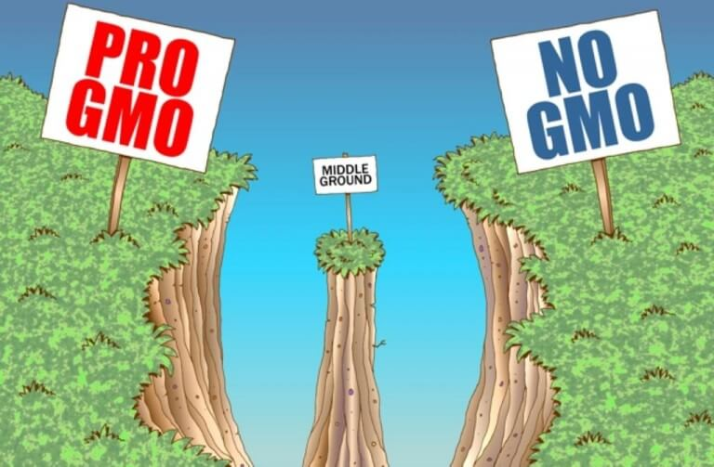
基因改造-2
第8週

Slide 2
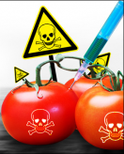

Slide 3
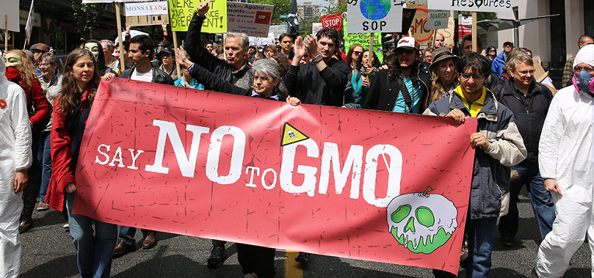
為何？

Slide 4

目錄
社會現象
基改安全嗎？
基改產品需要標示？
為何過敏？
天然的才好？

Slide 5
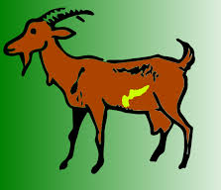
基改動物源頭
1920年代，採豬牛等動物胰島素，但量少不敷需求（需要八千磅動物胰臟分泌腺以產生一磅胰島素）
1978年，美國基因工程人類胰島素。2009年，美國食藥局批准第一個基改動物產生人用抗凝血劑（來自羊乳）

Slide 6
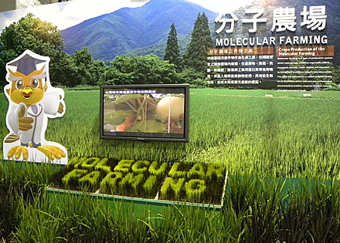
分子農場molecular farming崛起
基改動物（牛羊、昆蟲......）、植物（水稻、綠藻......）、微生物（酵母菌、細菌......）。以基改生物當生物反應器，生產生技藥品（抗凝血劑、荷爾蒙......）

Slide 7
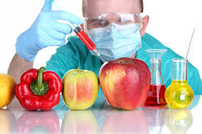
「一聽到基改就恐慌和憤怒」
早上喝基改豆漿，不久拉肚子，是否基改惹禍？
基改放入毒蠍與過敏物的有害基因
基改加入抗生素與啟動基因，前者會對人體造成傷害，後者將啟動有毒基因

Slide 8
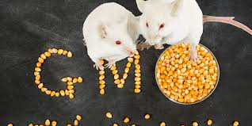
媒體真夠力
不是美國人餵我們什麼，我們就要吃什麼。老鼠吃了尚且如此，我們吃了又會如何？當我打開洋芋片時，我想知它是不是基改馬鈴薯做的。 ------外電傳來，美國孟山都公司的基改玉米，導致老鼠腎臟較小。2005年

Slide 9
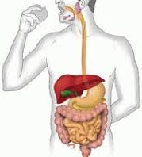
安全嗎？-1
不論食物中的基因來源，經過消化後，就成為A、T、G、C
消化系統中的唾液腺、胃、胰臟、小腸均可分泌分解DNA

Slide 10
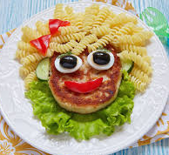
安全嗎？-2
人類演化，一直吃下各種食物，動植物之外也包括各種菌類等「異鄉異氣、異國風味」
人身一直暴露在各式外來基因中

Slide 11
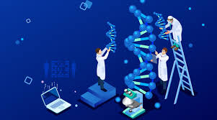
安全嗎？-3
自有人類以來，一直在進食基因，並沒有任何證據顯示，食物基因可進入人體細胞

Slide 12
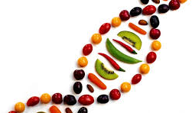
安全嗎？-4
基改蛋白在一公克植株的含量約為二十微克（一微克等於百萬分之一公克），約佔所有蛋白的萬分之一
現代人一天吃約一公克的DNA，少於二十五萬分之一是基因改造食物的

Slide 13
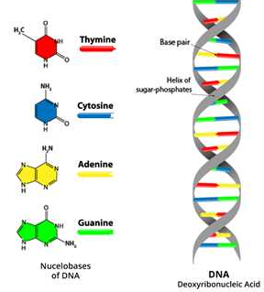
安全嗎？-5
食物中帶有基因的DNA在消化道會被消化液分解，變成營養成分被吸收
排泄物中並無轉殖基因，顯示核酸在經過消化道後均被分解

Slide 14
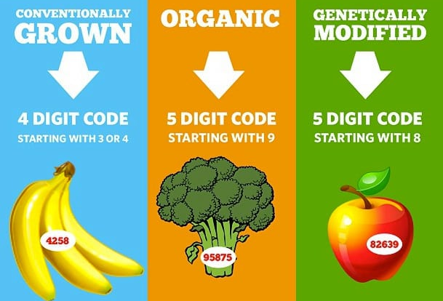
安全嗎？-6
若擔心基改作物幾十年後是否有問題？則對「非基改」作物，也該質疑
因「非基改」（包括輻射與化學改變）是「無知的基因大混合」，也是基改，從無嚴格評估檢驗安全性
為何今人還擔心「經過嚴格檢驗的基改作物」？

Slide 15
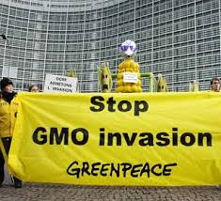
安全嗎？-7
美國有機消費者協會和國際綠色和平組織均宣稱，基改食物可能導致長期健康問題，或損傷環境，但並沒提出適當的證據
公立研究實驗室進行超過24個長期動物餵食研究，並沒發現長期食用基改食物的安全問題
---- 2012年《食物與化學毒物學》（Food and Chemical Toxicology）

Slide 16
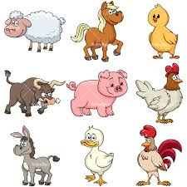
安全嗎？-8
科學證據顯示，目前市場上的基改食品對人體沒有任何已知的傷害
------世界糧食計劃署、世界衛生組織、聯合國糧農組織，2002年
大量研究雞、牛、豬、鵪鶉等農場動物的組織、體液、食品等，並沒被檢測到來自基改作物的重組DNA片段或蛋白質
------ 2007年，歐洲食品安全署（EFSA）聲明

Slide 17
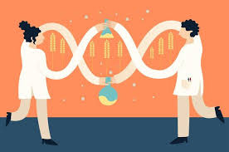
安全嗎？-9
科學證據顯示，目前市場上的基改食品對人體沒有任何已知的傷害
----- 世界糧食計劃署、世界衛生組織、聯合國糧農組織，2002年聯合聲明
十五年來，基改食物已經在全世界千百萬人食用過，並無負面效應的報導
-----英國皇家醫學會，2008年

Slide 18
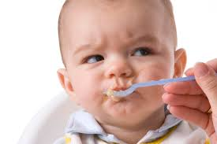
安全嗎？-10
不可能設計人體長期安全測試，因為那將需要在人生多年進食大量特定基改產品
沒辦法以全食品從事人體實驗，這是現存食品（不論基改與否）並無人體測試之故

Slide 19
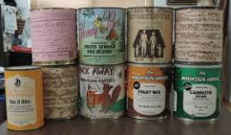
安全嗎？-11
傳統食品並不做長期癌症測試
若基改中引入的DNA、RNA、蛋白質等，已知其特性功能，就不需從事長期動物癌症研究；若基改食品包含新化學成分，就要依個案檢討測試癌症的必要性

Slide 20
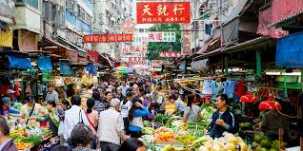
安全嗎？-12
幾近二十年來，全球多少億人食用核准上市基改食品，比起傳統的非基改食品，並無一人因基改而致病或死亡

Slide 21
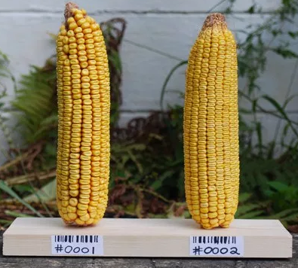
「實質等同」
比較食品於基因改造前後之異同，包括農藝性狀、形態、遺傳、組成；差異處則進一步分析（營養、毒性、過敏誘發性）-----經濟合作組織，1993（世界衛生組織與聯合國糧農組織於1996年認可）
基改作物成分濃度的範圍，就落在非基改作物典型範圍之內

Slide 22
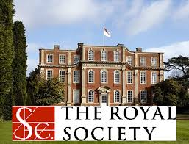
反對之論經得起科學檢驗？
反對者說基改食品「未經測試的」與「不安全的」。
但不提包括美國國家科學院、英國皇家學會、歐洲學會等，多國科學院一再檢視基改作物的安全性，也聲明對人健康無害

Slide 23
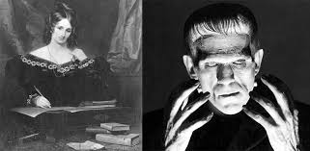
科學怪人 Frankenstein
英國女作家雪萊（Mary Shelley，英國著名浪漫主義詩人雪萊之妻）
1818年小說：天才醫生創造的生命，幾分像人但更像恐怖怪物。創造後後悔，想殺掉那個怪物

Slide 24
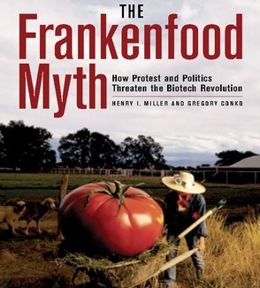
科學怪食 Frankenfood

Slide 25
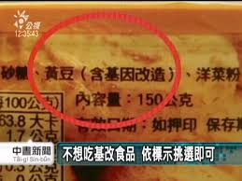
基改產品需要標示？-1
支持者包括有機農夫與環保者：民眾有權知道食物內容、不信任基改公司
反對者：民眾對標示的認知有如警告（就像香菸）、標示會煽動消費者對基改的敵意，也會增加食物費用

Slide 26
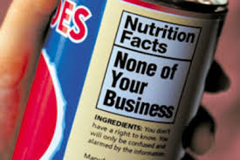
基改產品需要標示？-2
美國食品藥物管理局不要求標示是否基改產品，就像它不要求標示在培植某種糧食作物時，採用何種傳統培育技術一樣
美國醫學會贊同，並聲明並無科學需求要標示基改食品（2012年）

Slide 27
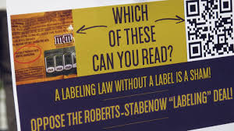
基改產品需要標示？-3
若基因的改變實質性地改變食品的成份，則這些改變必須反映於食品的標示上，包括營養成份，或可能影響到食品安全特性或營養價值的儲藏方式、烹飪、過敏原等

Slide 28
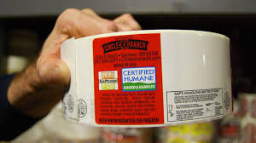
基改產品需要標示？-4
美國標示法是基於健康和安全，若標示不會傷健康的基改食品，將損害標示法和消費者的信心
執行正確的標示帶給監管機構巨大的負擔（耗費資源）

Slide 29
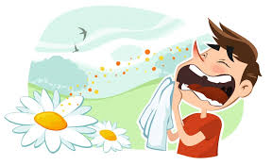
為何過敏？-1
免疫系統過份反應所導致
過敏源進入人體後導致產生組織胺，引起過敏性氣喘、濕疹、痛癢、痙欒等
大多數食物過敏源為醣蛋白，在酸性與加熱狀況下相當穩定，有某種程度的抗消化分解

Slide 30
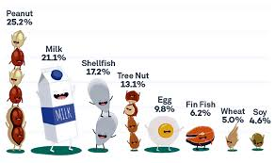
為何過敏？-2
食物含有幾千種蛋白質，只有少數是過敏源。九成以上的過敏源來自八種食物群

Slide 31
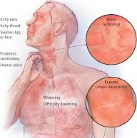
為何過敏？-3
傳統食物諸如馬鈴薯或黃豆等，就是有人會產生過敏反應
食物過敏在美國發生率：成人（1～2%）、小孩（6～8%）；每年約三萬人因食物過敏送急診，其中近於兩百人死亡

Slide 32
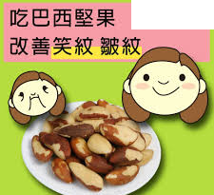
為何過敏？-4 巴西堅果的故事 →擔心基改導致過敏
西非飲食常缺乏甲硫胺酸，而巴西堅果富含甲硫胺酸
但有巴西堅果常見的過敏反應，可能導致嚴重的後果，因此，整個計畫就取消

Slide 33
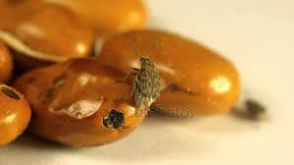
為何過敏？-5
但反基改者塑造出基改導致過敏的形象
曾想將菜豆抗象鼻蟲的基因轉殖到豌豆，但發現會導致小鼠肺部過敏，因此就放棄

Slide 34
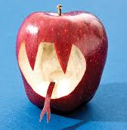
為何過敏？-6
反基改者引用上兩例子，認為是基改危險的證明
但其實是，基改作物的研發與測試嚴謹，可在實施前即「揪出」潛在的缺點

Slide 35
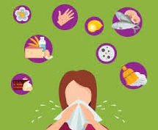
為何過敏？-7 為何近代有些過敏率增加？
衛生假說：近代更好的家庭衛生和更少的早期接觸過敏原和感染
衛生好，幼兒接觸某些過敏原的機會變少，免疫系統的發展變得不適當，導致後來的過敏

Slide 36
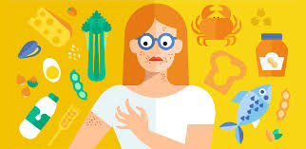
為何過敏？-8 證據
住在農場兒童的哮喘率比非農業兒童的低；養寵物家生的兒童比起後來才接觸寵物的兒童，較不會罹患哮喘
各種免疫性疾病，在開發中國家遠少於已開發國家；開發中國家國民移民到已開發國家後，其發展出免疫性疾病的程度和移民時間的長短相關

Slide 37

傳統作物可導致過敏：黃豆過敏（蕁麻疹…）
現可用基改減少作物中的過敏量（減少相關基因的表現）
基因去除黃豆過敏原

Slide 38
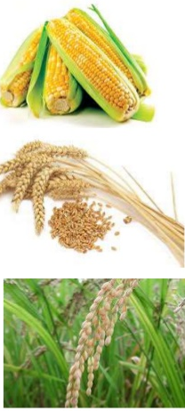
基改妙用
各種作物獲取固定氮能力有別，玉米就比米和麥厲害，傳統育種者尚無法改變米和麥的能力，
但基因工程專家已將其關鍵基因從玉米轉殖到稻米中，而具有較佳的光合作用效率

Slide 39
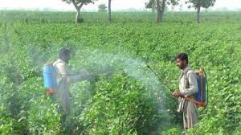
有機食品-1
認為有機食品更安全的主因是「農藥殘餘」
美國農業部和英國食品標準署均指出，雖然有機農作的農藥殘餘量更少，但是有機和非有機的農藥殘餘量均遠低於安全規範

Slide 40
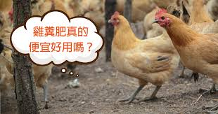
有機食品-2
微生物或天然毒素的風險可能比農藥殘餘的風險更顯著，例如，若以糞肥當有機農作肥料，可能增加諸如大腸桿菌等微生物污染的風險

Slide 41
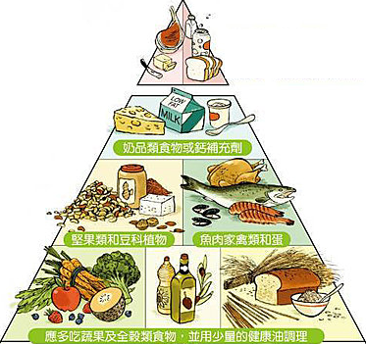
有機食品-3
有機食品的殺蟲劑含量可能較低，但維他命與其他養分與傳統食品卻沒差別
傳統蔬果的殘餘殺蟲劑量未超安全限制
多吃各式蔬果（不論是傳統或有機），不因為有機食品較貴而買得較少，並因此減少健康食品的整體攝取量。 ----- 2012年10月24日，美國小兒科學會

Slide 42
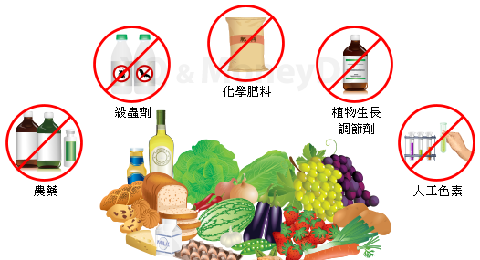
有機食品-4
對有機食品的興趣來自「以為非有機食品添加劑可能致癌」
因無添加劑，有機食品是否致癌風險較低？其實未知。不論來自有機與否，蔬果和五穀雜糧應為我們飲食的重要成份
------美國癌症協會

Slide 43
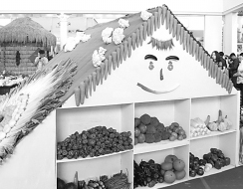
有機食品-5
科學證據顯示有機和非有機的營養價值無差異；根據倫敦衛生和熱帶醫學學院五十年來的證據，其結論是：「沒有充分的證據表明有機食品的營養成分比非有機的更對人健康有益。」------英國食品標準局

Slide 44
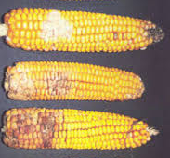
有機食品-6
轉向有機食品並不會改變人受化學物質的暴露程度，因為絕大部分化學物（至少99%）都是天然的，一些會致癌的化學物也是
選擇有機食品反可暴露於更多的有毒化學物，因為有機食品中的有害微生物（霉菌等）會產生有毒化學物

Slide 45
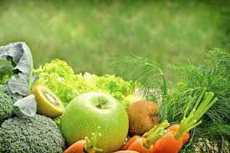
「天然的」-1
民眾迷「天然的」東西，對商品標示「天然」就趨之若鶩，以為天然的就安全
但食物中的細菌毒素也是天然的，黴菌產生的黃麴毒素就是要命的東西
天然泉水可能含有毒物硫化氫，甚至更毒的砷，但這是天然的。-----加拿大麥基爾大學化學教授Joe Schwarcz

Slide 46
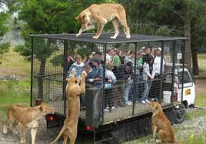
「天然的」-2
為何基改程序的人為引入新基因，而非自然發生的，就是「不自然的」，因此是「不道德的」？
自然發生的生物為神的禮物，不能修改，試圖改變生物體的任何科學家是在扮演神；反對任何形式的基改生物，因為不自然

Slide 47
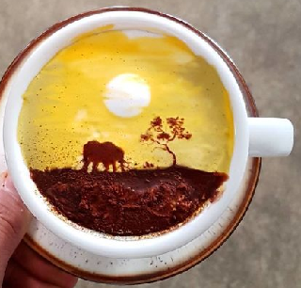
「天然的」-3
植物為保護自身，會製造天然的殺蟲劑，其致癌性一點也不比人工化合物為低
咖啡中有上千種天然物，而經過檢驗的二十二種當中，十七種具有致癌性。致癌性檢驗多是以人體不大可能接觸的高劑量，在動物身上做的，一如殺蟲劑這種化合物所接受的檢驗 -----美國加大柏克萊生化教授 Bruce Ames

Slide 48
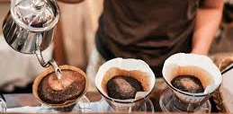
「天然的」-4
一杯咖啡所含對齧齒動物致癌的物質，比你一年吸收的農藥殘留還多。如今一杯咖啡裡還有一千種化學物質尚未經測試。這說明我們具有雙重標準：如果是人為合成物質，我們就怕得要命；如果是天然物質，我們卻毫不在乎
-----美國加大柏克萊生化教授艾姆斯（Bruce Ames）

Slide 49
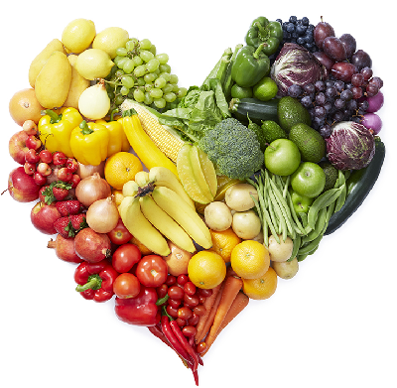
「天然的」-5
從植物產生的食物中，其殺蟲劑殘餘量和天然殺蟲劑的量相比，是微不足道的（以美國人為例，約萬分之一）
若減少合成的殺蟲劑而使得蔬果更貴，人就食用較少蔬果，則人的癌症罹患率會升高

Slide 50
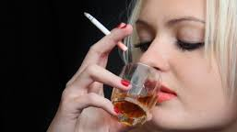
總是為了健康
大部分的健康問題或疾病，是因為不良的生活型態引起的，包括抽菸、喝酒、暴飲暴食、營養不均、缺乏運動。人們在吸菸、喝酒、開車時，不會想到這些活動的風險，遠遠大過我們所暴露的大部分化學物

Slide 51
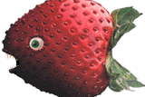
不必擔心基改混淆葷素食-1
其實並無「魚基因、草莓基因」之物，生物基因源遠流長地共用各式功能基因
基改生物常只加入諸如抗寒等的單一基因，與生物的分類無關，因此，素食者並不用擔心「吃到葷食」

Slide 52
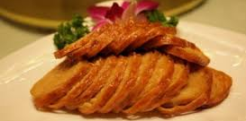
不必擔心基改混淆葷素食-2
宗教信徒自有傳統的飲食習慣，例如，猶太與回教徒禁吃豬肉、印度教徒不吃牛肉、佛教徒不吃葷食
教徒憂心其食品被參不許食物成分

Slide 53

食品遭受污染-1
基改作物的優點之一是減少諸如霉菌等微生物污染
聯合國糧農組織估計，世界上大約四分之一的糧食在收穫後的儲存運輸中因為黴爛、發芽、長蟲等原因損失掉，應付的好方法是輻射照射食品

Slide 54

食品遭受污染-2
2011年，德國芽菜遭大腸桿菌污染，歐美數千人感染，數十人死亡。2012年，日本七人吃遭大腸桿菌污染的泡菜而喪命

Slide 55

食品遭受污染-3
輻射照射可殺死食品表面與深層的病原菌，且滅菌過程快速均勻
與傳統的冷藏和巴氏消毒相比，可以節約能源七成到九成
世界衛生組織曾兩次發表聲明指出，遵循一定程式劑量的輻照食品是安全的

Slide 56

食品遭受污染-4
大腸桿菌有個剋星「輻射照射」，附帶優點是抑制發芽、延緩果實成熟、促進果汁生產、增進再水合等
但民眾受到誤導，就是害怕食品輻照，死亡者實在冤枉，此個案又顯示民眾不解科技的悲劇

Slide 57

基改沒比非基改更傷環境-1
2007年，國際保育自然聯盟指出，並無明確證據顯示，基改生物對生物多樣性有直接負面的影響。
基改作物產生化學物質殺死咬食的昆蟲，就可少用或不用噴灑殺蟲劑，因此，就比較不會傷及無辜（周遭生物），所以，較不影響生物多樣性

Slide 58

基改沒比非基改更傷環境-2
2010年，美國國家科學工程醫學三院聲明：對於環境的負面影響方面，基改作物比起非基改作物（傳統農作生產）更少。
同年，歐盟報告指出，基改作物本身並沒比非基改作物更具風險

Slide 59

討論

Slide 60


Slide 61


東施效顰
基改田間實驗有何風險？

Slide 62


印農因基改自殺：名人催淚，但瞎掰

Slide 63

民意如流水？眾口鑠金
2014年AAAS民調基改食品安全？科學家88% 民眾37%
2014年美國「基改食品」辯論
 | 辯論前 | 辯論後
贊成 | 32% | 60%
反對 | 30% | 31%
未定 | 38% | 9%

Slide 64

正確知識的重要性
唯一求證者？
從小洗腦

Slide 65

反對者於午夜夢迴時，可捫心自問： 「我真的瞭解電磁波、基改？」
「非基改大豆無基因，基改大豆有基因 」2002年衛生署民調
我國超過半數拒答

Slide 66



美國國家科學醫學工程三院 英國皇家學會 歐洲科學院科學指導委員會

Slide 67


比較安全＞270個科學組織支持安全性
已批核上市基改食物安全（無一人因而傷亡）
6個法國國家科學院（農業、醫學、藥學、科學、技術、獸醫）發表聯合聲明，譴責 Séralini 與登文期刊
2016-6-30百餘諾貝爾獎得主支持基改
錯誤卻廣傳
生技專家與1993年諾貝爾生醫獎得主羅伯茲（Richard Roberts）

Slide 68


價值觀
你可不喜歡，但不能說危險
荷蘭瓦格寧根（Wageningen）大學
須寇頓（Henk Schouten）
荷蘭蘋果黑星病
原支持綠色和平，後絕望

